Slide 1
<数值计算方法>
上机实习
(十)
OA系统：http://192.168.5.1:8080
登陆名：学号，初始密码：a12345

Slide 2
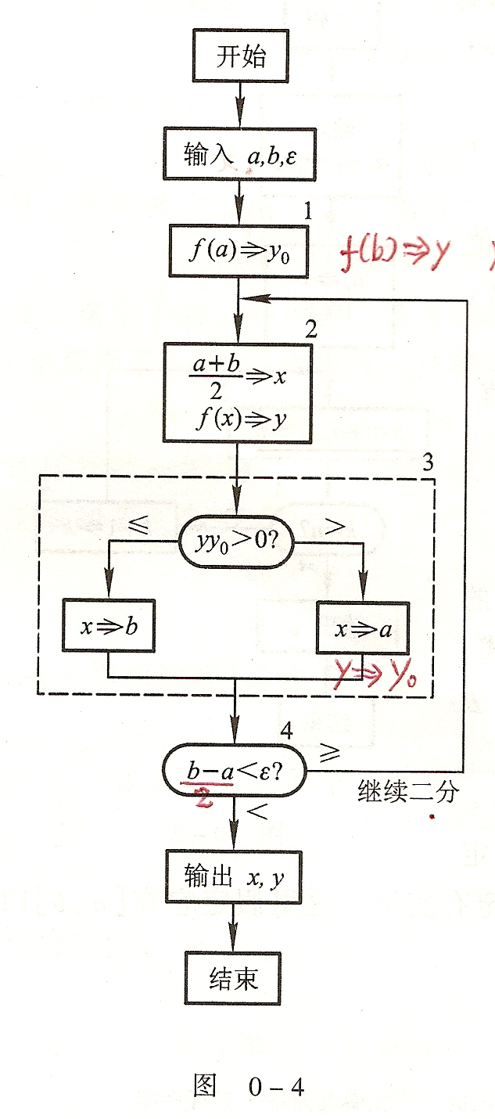
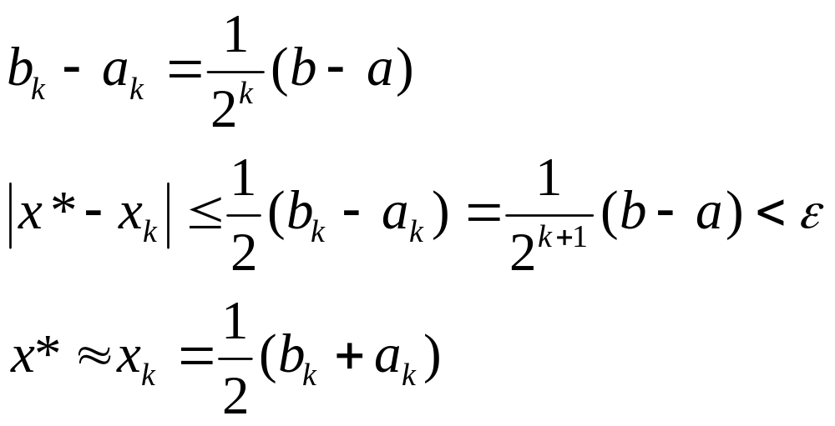
方程求根的二分法

Slide 3
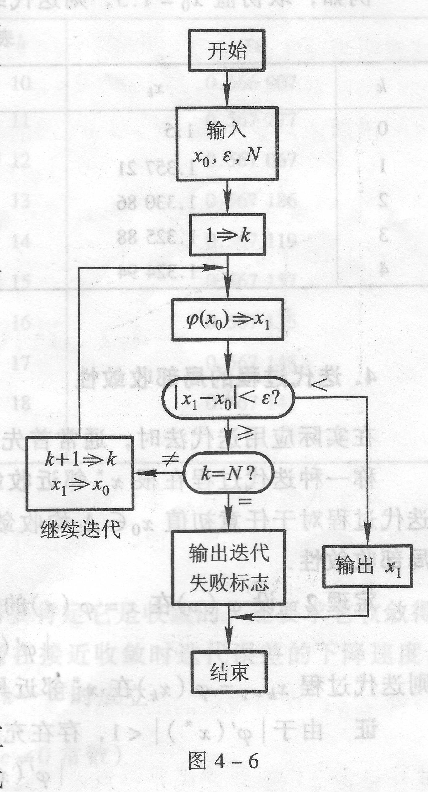
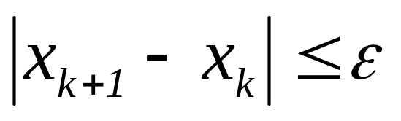
方程求根的迭代法:
简单迭代法(不动点迭代法)
x_{k+1}= φ (x_{k})

Slide 4
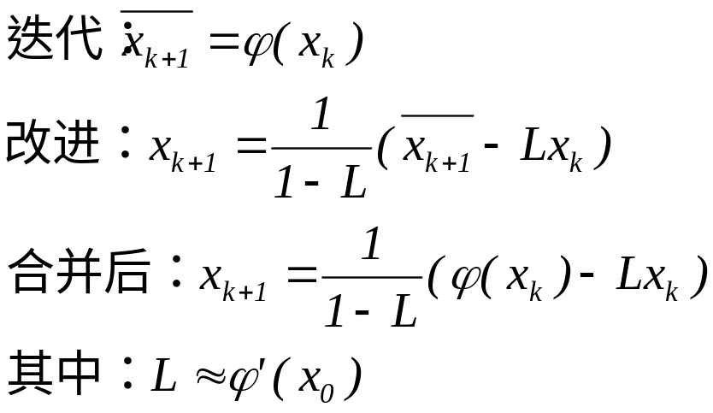
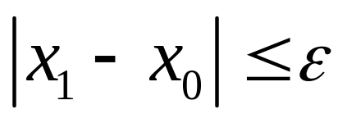
迭代过程的加速：加权平均法

Slide 5
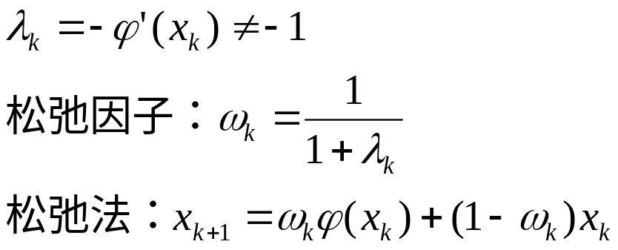
迭代过程的加速：松弛法

Slide 6
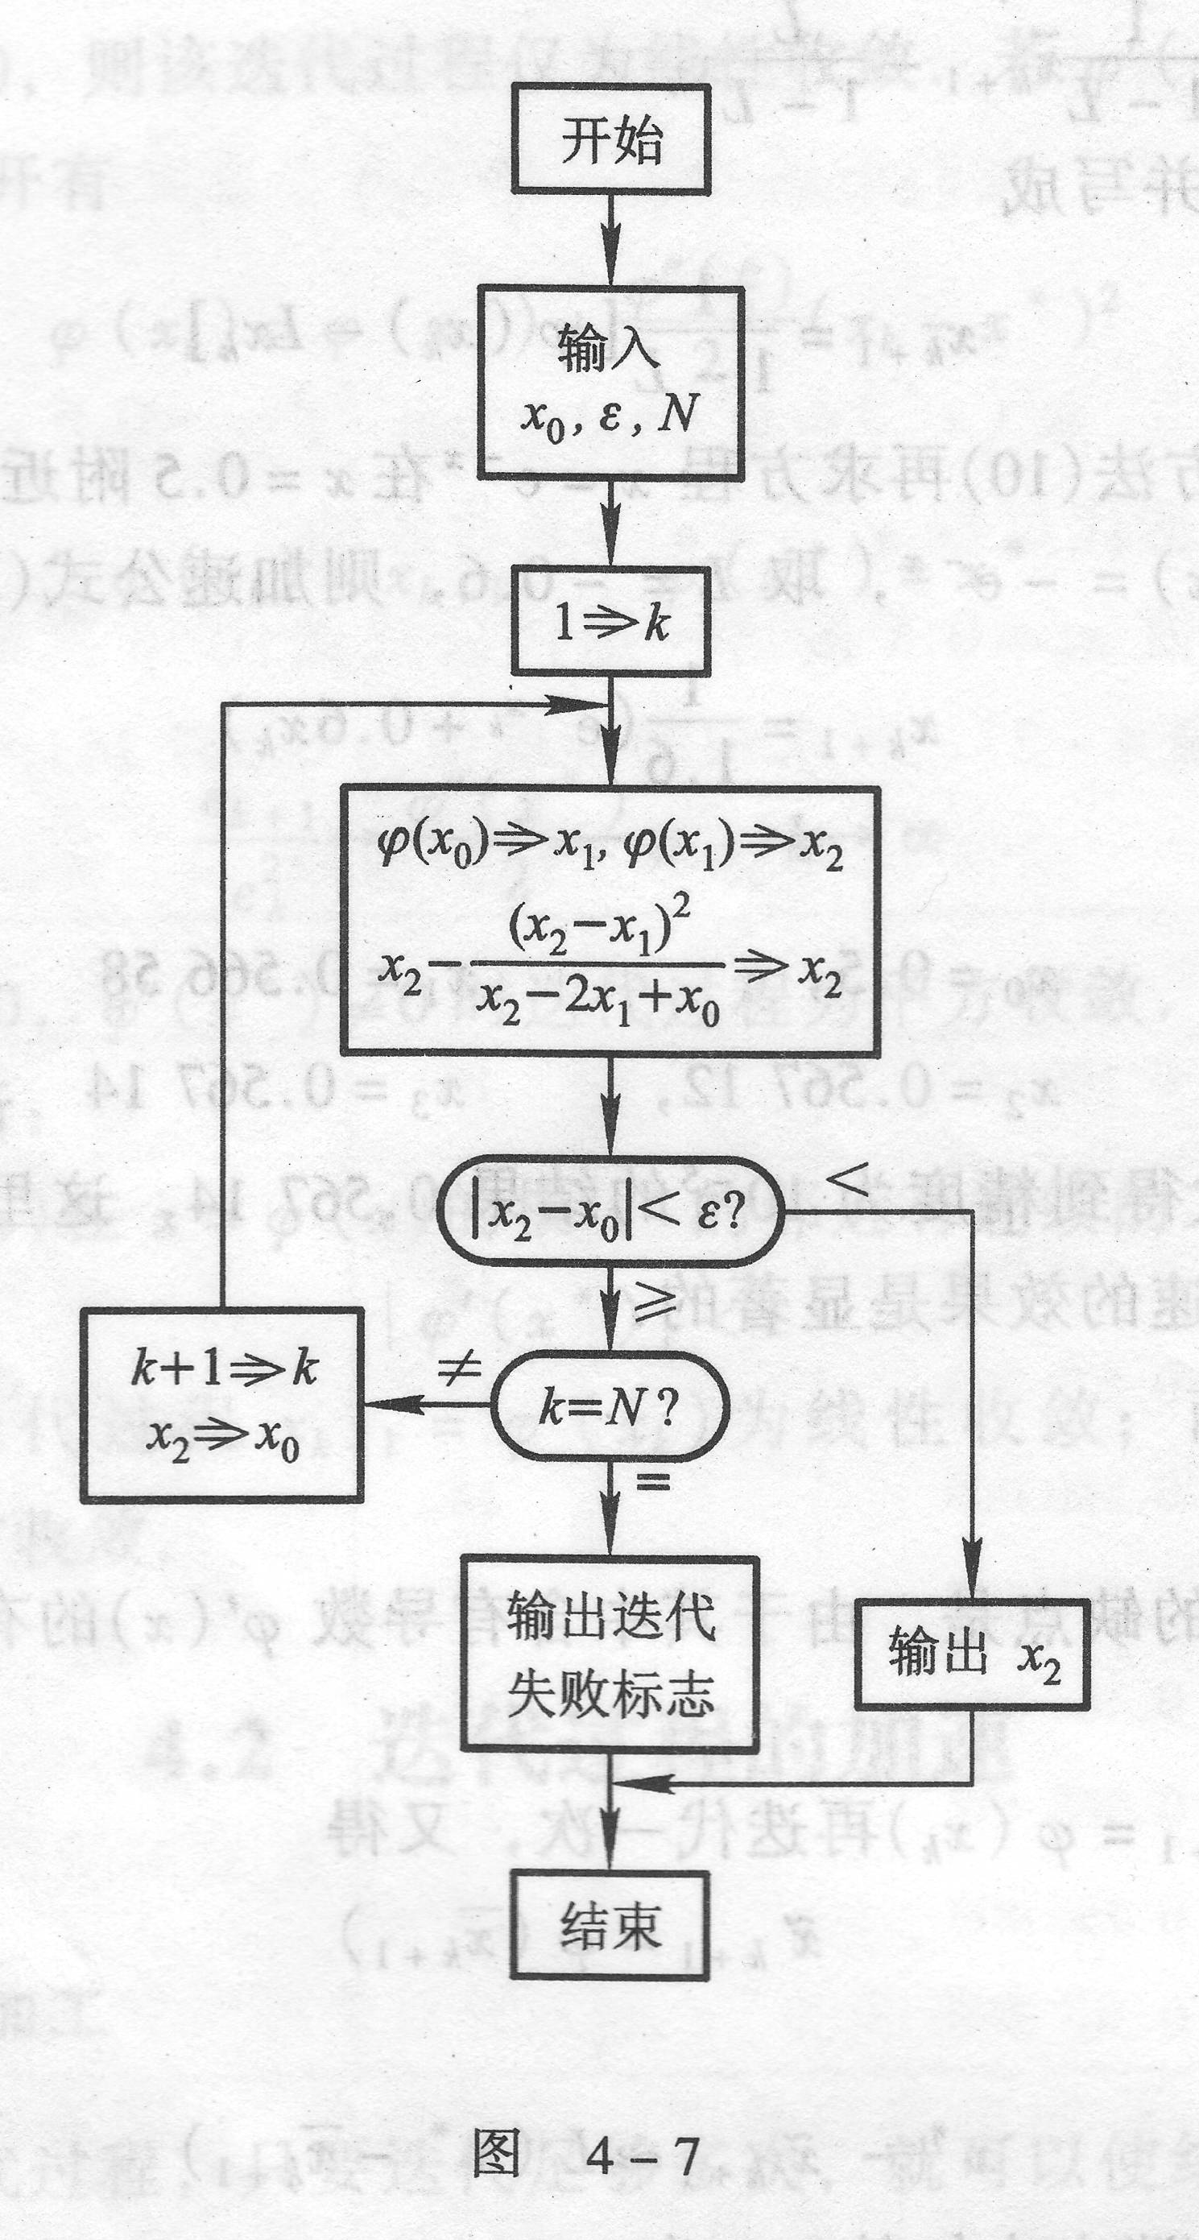
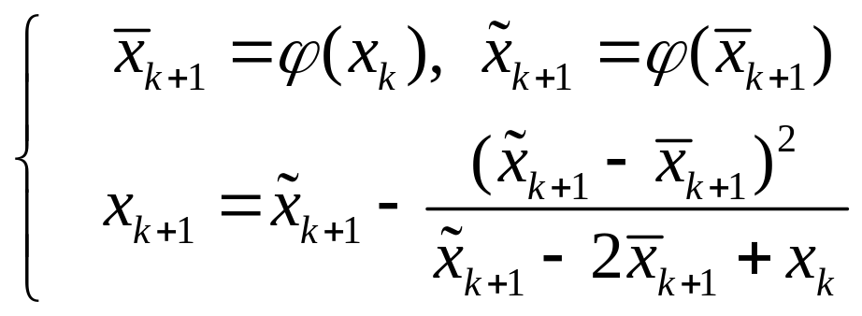
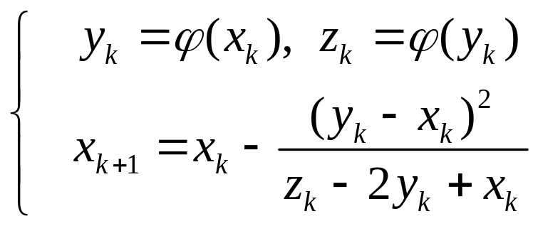
埃特金加速方法
斯蒂芬森加速方法

Slide 7
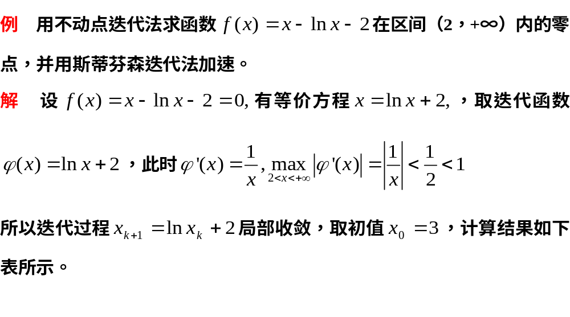

Slide 8
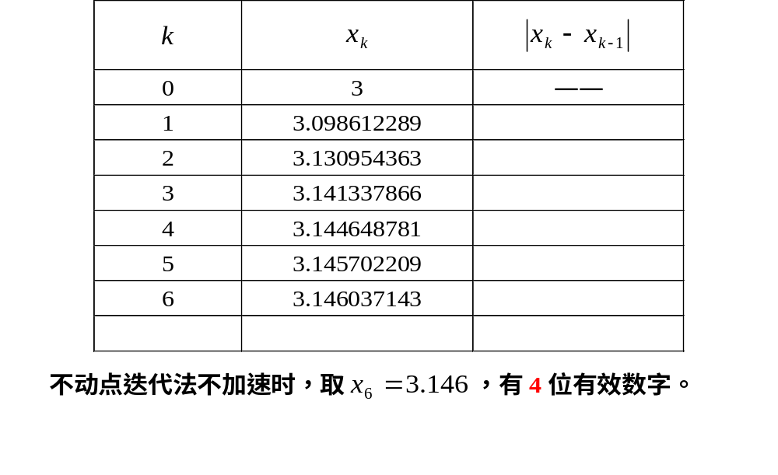

Slide 9
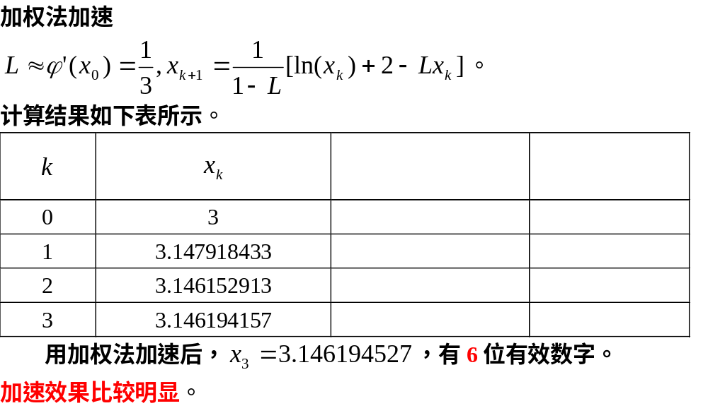

Slide 10
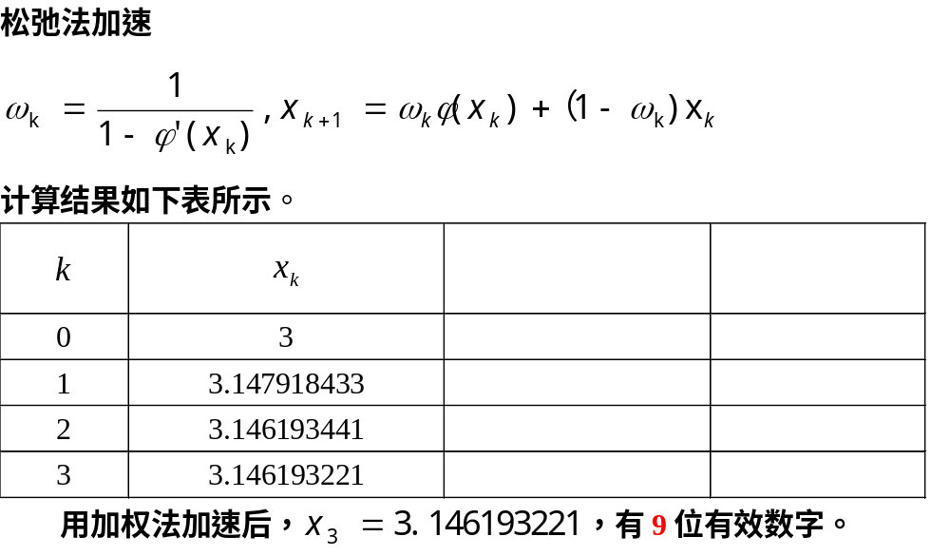

Slide 11
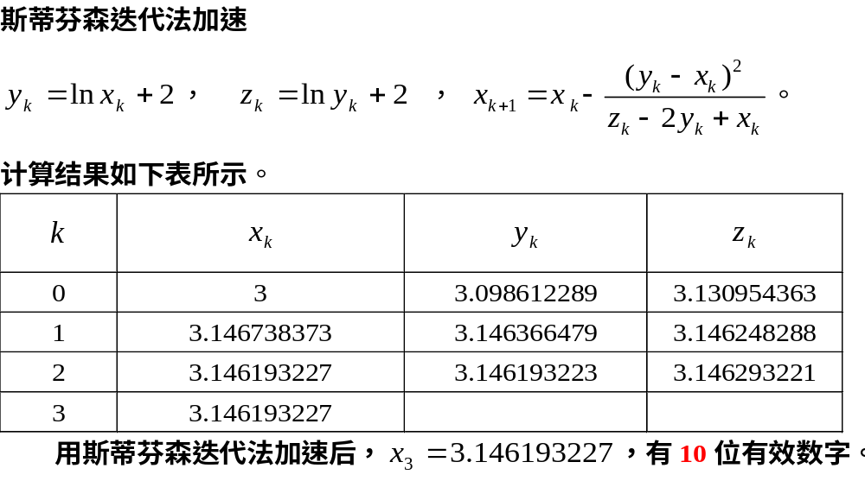

Slide 12
利用所编程序完成
第四章
  1、5、8

